Slide 1
FUNDAMENTOS TEÓRICOS PARA LA ELABORACIÓN DE ÍTEMS POR COMPETENCIAS
Renato Benazic Tomé
Docente monitor
Viernes 20 de febrero 2025

Slide 2
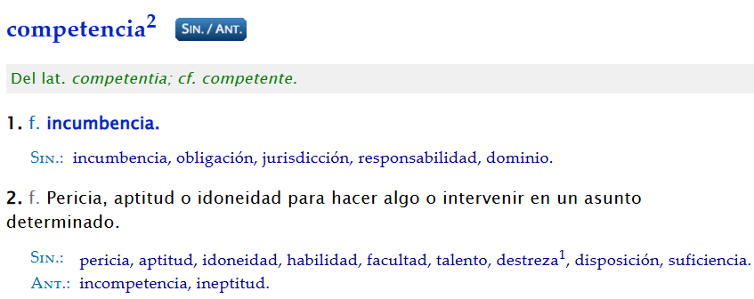
¿Qué es una competencia?

Slide 3

¿Qué es una competencia?
«La competencia se define como la facultad que tiene una persona de combinar un conjunto de capacidades a fin de lograr un propósito específico en una situación determinada, actuando de manera pertinente y con sentido ético».
(Minedu, 2016)
https://rb.gy/43m4qu

Slide 4
¿Qué es ser competente?
Supone comprender la situación que se debe afrontar y evaluar las posibilidades que se tiene para resolverla:
a) identificar los conocimientos y habilidades que uno posee o que están disponibles en el entorno
b) analizar las combinaciones más pertinentes a la situación y al propósito, para luego tomar decisiones
c) ejecutar o poner en acción la combinación seleccionada.

Slide 5
Competencias y capacidades en el área de Matemática
«La matemática es una actividad humana y ocupa un lugar relevante en el desarrollo del conocimiento y de la cultura de nuestras sociedades. Se encuentra en constante desarrollo y reajuste, y por ello sustenta una creciente variedad de investigaciones en las ciencias, las tecnologías modernas y otras, las cuales son fundamentales para el desarrollo integral del país. Esta área de aprendizaje contribuye en formar ciudadanos capaces de buscar, organizar, sistematizar y analizar información, entender el mundo que los rodea, desenvolverse en él, tomar decisiones pertinentes y resolver problemas en distintas contextos de manera creativa. ».
(Minedu, 2016)

Slide 6
Competencias y capacidades en el área de Matemática
Resuelve problemas de cantidad
Resuelve problemas de forma, movimiento y localización
Resuelve problemas de regularidad, equivalencia y cambio
Resuelva problemas de gestión de datos e incertidumbre

Slide 7
Competencias y capacidades en el área de Matemática
Competencia: Resuelve problemas de cantidad
Consiste en que el estudiante solucione problemas o plantee nuevos que le demanden construir y comprender las nociones de número, de sistemas numéricos, sus operaciones y propiedades. ……. El razonamiento lógico en esta competencia es usado cuando el estudiante hace comparaciones, explica a través de analogías, induce propiedades a partir de casos particulares o ejemplos, en el proceso de resolución del problema.
Esta competencia implica, por parte de los estudiantes, la combinación de las siguientes capacidades:
Traduce cantidades a expresiones numéricas.
Comunica su comprensión sobre los números y las operaciones.
Usa estrategias y procedimientos de estimación y cálculo.
Argumenta afirmaciones sobre las relaciones numéricas y las operaciones

Slide 8
Competencias y capacidades en el área de Matemática
Competencia: Resuelve problemas de regularidad, equivalencia y cambio
Consiste en que el estudiante logre caracterizar equivalencias y generalizar regularidades y el cambio de una magnitud con respecto de otra, a través de reglas generales que le permitan encontrar valores desconocidos, determinar restricciones y hacer predicciones sobre el comportamiento de un fenómeno.
Esta competencia implica, por parte de los estudiantes, la combinación de las siguientes capacidades:
Traduce datos y condiciones a expresiones algebraicas.
Comunica su comprensión sobre las relaciones algebraicas.
Usa estrategias y procedimientos para encontrar reglas generales .
Argumenta afirmaciones sobre relaciones de cambio y equivalencia

Slide 9
Competencias y capacidades en el área de Matemática
Competencia: Resuelve problemas de forma, movimiento y localización.
Consiste en que el estudiante se oriente y describa la posición y el movimiento de objetos y de sí mismo en el espacio, visualizando, interpretando y relacionando las características de los objetos con formas geométricas bidimensionales y tridimensionales.
Esta competencia implica, por parte de los estudiantes, la combinación de las siguientes capacidades:
Modela objetos con formas geométricas y sus transformaciones.
Comunica su comprensión sobre las formas y relaciones geométricas.
Usa estrategias y procedimientos para orientarse en el espacio.
Argumenta afirmaciones sobre relaciones geométricas.

Slide 10
Competencias y capacidades en el área de Matemática
Competencia: Resuelve problemas de gestión de datos e incertidumbre.
Consiste en que el estudiante analice datos sobre un tema de interés o estudio o de situaciones aleatorias, que le permita tomar decisiones, elaborar predicciones razonables y conclusiones respaldadas en la información producida.
Esta competencia implica, por parte de los estudiantes, la combinación de las siguientes capacidades:
Representa datos con gráficos y medidas estadísticas o probabilísticas.
Comunica la comprensión de los conceptos estadísticos y probabilísticos.
Usa estrategias y procedimientos para recopilar y procesar datos.
Sustenta conclusiones o decisiones en base a información obtenida.

Slide 11
¿Qué es un ítem por competencias?
Un ítem por competencias es una herramienta de evaluación que debe poner en funcionamiento una arista de la inteligencia, que vaya más allá de la mera recordación del dato.

Slide 12
Cambio de modelo
Modificar el tipo de preguntas de las áreas de conocimientos que tradicionalmente se habían orientado a evaluar retención y recuperación de información y cultura general de los estudiantes.
El enfoque por competencias busca poner de relieve el uso de Destrezas Cognitivas, empleando ítems contextualizados y co-textualizados.
El enfoque prioriza la evaluación y discriminación de postulantes que demuestren habilidades o destrezas cognitivas en el procesamiento de información para alcanzar las respuestas correctas.

Slide 13
Habilidad / Destreza cognitiva
Frente a la mera retención de un dato para lo cual se aplica solo la habilidad de la memoria (¿cuándo se inició la Primera Guerra Mundial?) y frente a una formulación abstracta, descontextualizada, de una pregunta (¿cuál es la diferencia lingüística entre la coma elíptica y la coma hiperbática?), se pone de relieve preguntas que miden destrezas cognitivas.
¿Qué es una destreza cognitiva? Es una habilidad basada en la potencia de la mente para articular información de variada índole con el fin de imprimirle un determinado sentido.

Slide 14
Habilidad / Destreza cognitiva
La destreza cognitiva se define como una capacidad mental general que incluye el razonamiento, la resolución de problemas, la planificación, el pensamiento abstracto, la comprensión de ideas complejas y el aprendizaje a partir de la experiencia.
Gottfredson, L. S. (1997). Why g matters: The complexity of everyday life. Intelligence, 24(1), 79-132.

Slide 15
Destrezas cognitivas bajo el enfoque por competencias
El modelo propone formular una situación problemática (pregunta contextualizada o cotextualizada) con el fin de que el postulante, sobre la base de determinadas anclas informativas, pueda desplegar los mecanismos cognitivos profundos.
Gracias a las destrezas cognitivas, una red de informaciones recibe el estatus de conocimiento, lo que permite desarrollar coherentemente un aprendizaje realmente significativo.
La propuesta incorpora en la formulación de un ítem, que el estudiante debe ser capaz de ejercitar, una destreza cognitiva que relacione la información planteada en el enunciado y la clave que encierra la respuesta.

Slide 16
¿Cómo no se debe hacer un ítem según el modelo por competencias?
Para que el ítem mida adecuadamente el nivel de destrezas cognitivas, conviene ampliar el abanico de formulación de preguntas, lo que implica abandonar el clásico modelo de oración incompleta.
Aunque este ítem puede ser formalmente correcto (debido a su carácter puntual y exacto), no es una buena herramienta para la evaluación de las destrezas cognitivas, en la medida en que evalúa solamente retención de información.
La adecuada respuesta de este ítem no permite inferir que el postulante haya aplicado su maquinaria mental de destrezas cognitivas.
La Odisea es una obra que se atribuye a
Eurípides. B) Homero.* C) Esquilo. D) Tucídides.

Slide 17
Sobre el enunciado (Contexto y/o Cotexto)
El enunciado del ítem no debe quedarse en la abstracción, sino más bien debe consignar aspectos ligados con la contextualización o cotextualización del problema que se va a abordar.
Por contexto se debe comprender una situación problemática que se verifica en la realidad.
Por cotexto, en cambio, nos referimos al conjunto de elementos propios de un área determinada de conocimiento, que se emplea con la finalidad de situar una pregunta o situación problemática determinada.
El cotexto es ese conjunto de elementos significantes que acompaña a la pregunta formulada o al problema planteado, que no solo alude a enunciados lingüísticos, sino también considera gráficos, las imágenes.
CONTEXTO (y/o COTEXTO) + INFORMACIÓN = PREGUNTA DESTREZAS COGNITIVAS

Slide 18
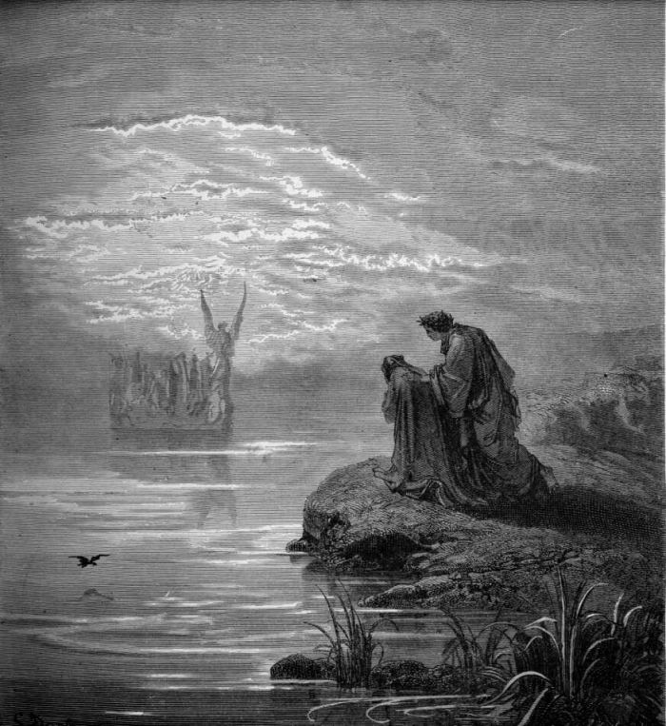
Ejemplo de contexto / cotexto
En el siguiente grabado de Gustavo Doré se representa una de las escenas de la Divina Comedia de Dante Alighieri. Indique qué situación se está retratando de esta epopeya religiosa de la Edad Media.
La llegada de un ángel en una barcaza que trae almas al Purgatorio donde está Dante*
La salida del Infierno cuando un ángel aparece para rescatar a Dante del demonio
La llegada de Virgilio y Dante a las puertas del Paraíso donde los recibe un ángel
El arribo al último cielo del Paraíso, que es anterior a la morada del Todopoderoso

Slide 19

Naturaleza del tipo de prueba
Las pruebas de opción múltiple satisfacen varias necesidades, entre las que resaltan
— Permitir evaluar un número elevado de participantes
— Admitir la medición de distintos tipos de conocimiento
— Presentar un diseño que no entraña dificultades de comprensión
Dadas las características de este tipo de prueba, es importante recordar que no se pueden evaluar todas las competencias.

Slide 20
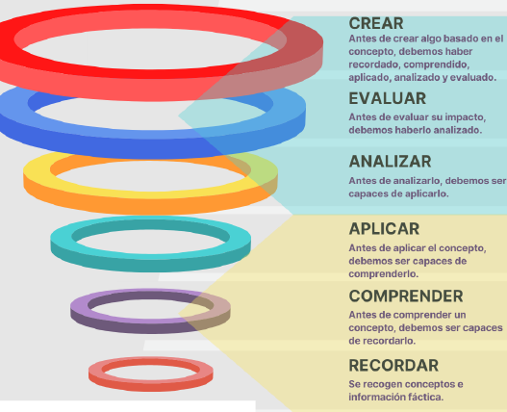
Taxonomía de Bloom
Herramienta educativa que permite:
Clasificar y organizar los objetivos de aprendizaje en distintos niveles de complejidad cognitiva.
Construir actividades de aprendizaje (preguntas) asociadas con habilidades/destrezas cognitivas.
Traducir los requerimientos de las capacidades en ítems aplicables en un examen de multiple choice.
https://rb.gy/hswd45

Slide 21
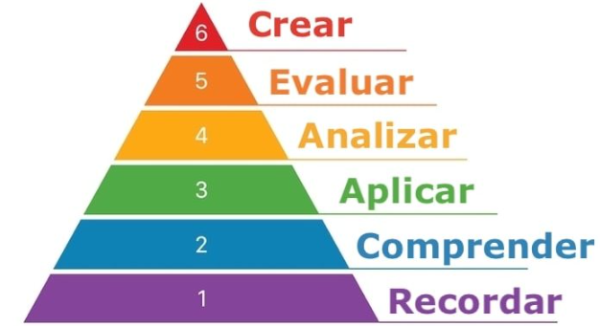
Criterios para la construcción de ítems
+ complejidad
Evaluar
Nivel recomendado para estudios universitarios
Nivel tras concluir la educación básica regular
Sintetizar
- complejidad
https://rb.gy/qh6o05

Slide 22
Nivel de dificultad
Ítems difíciles (respondidos por un porcentaje menor de postulantes).
Ítems intermedios (respondidos entre el 30% y el 70% de postulantes).
Ítems fáciles (respondidos por la mayoría de postulantes).
Los ítems difíciles no deben ser tan difíciles que no puedan ser respondidos por ningún postulante.
Los ítems fáciles no deben ser tan fáciles que puedan ser respondidos por todos los postulantes.

Slide 23
Criterios tradicionales para la graduación de niveles de dificultad de los ítems
En las áreas disciplinares, el nivel de dificultad de las preguntas de las pruebas de admisión estuvo dirigido a medir el grado de amplitud de conocimientos, de erudición. Por mucho tiempo, la capacidad de memorización y recuperación de información fueron los criterios con los cuales se evaluó a los postulantes en los exámenes de admisión.
Por el contrario, bajo el enfoque por competencias la dificultad debe ser el resultado de la complejidad de los procedimientos mentales y conocimientos necesarios para resolver la pregunta. En ese sentido, la información dispuesta en el enunciado, como en las alternativas, debe exigir del estudiante conocimientos previos, así como una serie de operaciones mentales con las que pueda hallar su conexión.
Notes:
Mientras más específica y rebuscada fuera una pregunta, era considerada como de mayor dificultad. Estas preguntas no medían, por sí mismas, ninguna destreza cognitiva, sino más bien el grado de erudición o el nivel de retención de información de los estudiantes.
Dado que el examen está dirigido a estudiantes con una educación basada en el currículo nacional de educación básica, lo que incluye una cantidad limitada de temas y una orientación hacia el modelo de competencias, este criterio de erudición no puede ser empleado para graduar la dificultad de las preguntas.
La capacidad o habilidad cognitiva que se evaluaba bajo este esquema era, sobre todo, el uso de la memoria a largo plazo y su capacidad de recordar el conocimiento o el dato preciso durante el ejercicio en la prueba.

Slide 24
Criterios para establecer niveles de dificultad
Los niveles de dificultad se establecen en función de dos dimensiones:
1. El conocimiento de los contenidos temáticos
2. El ejercicio de las destrezas cognitivas

Slide 25
1. Conocimiento de contenidos temáticos
La graduación del nivel de dificultad, considerando los contenidos temáticos de las asignaturas, se encuentra en función del grado de complejidad y/o cantidad de información y conocimientos que el ítem exige que el estudiante disponga.
Estos contenidos son los ofrecidos durante el desarrollo de las asignaturas del currículo de Educación Básica Regular (EBR) y son considerados como parte del aprendizaje disciplinar en el transcurso de su formación.

Slide 26
1. Conocimiento de contenidos temáticos
A. Información
B. Conocimientos disciplinares

Slide 27
Graduación de dificultad por contenidos temáticos de las asignaturas
la información es necesaria, pero insuficiente para resolver los ítems.
no puede ser la materia sobre la que se evalúa, debemos considerarla como insumo que permite plantear preguntas.
En función del conocimiento disciplinar se puede graduar el nivel de dificultad de los ítems por medio de
Uso de vocabulario disciplinar que remite a un campo específico de la asignatura evaluada.
Los niveles de dificultad pueden estar en función de
el número de formulaciones implícitas.
la complejidad de los conceptos.
Los contenidos temáticos que componen el ítem están presentes tanto en el enunciado como en las alternativas.
La información es insuficiente en el enfoque por competencias
Incorporación de contextos (cotextos).
Formulaciones implícitas que adquieren sentido con el conocimiento de vocabulario conceptual complejo.
El estudiante para comprender la información planteada en ambas partes (enunciado y alternativas) debe tener conocimientos disciplinares.

Slide 28
2. Ejercicio de destrezas cognitivas
A. Aplicación: práctica de un concepto o procedimiento. Transfiere y usa datos; los procesa por medio de métodos, conceptos y/o procedimientos para completar un problema. Utiliza la información que ha recibido en situaciones nuevas y concretas para resolver problemas.
B. Análisis: Distingue, clasifica y relaciona evidencias o estructuras de un hecho o de una pregunta. Intenta entender la estructura de la organización del material informativo examinando las partes de les que se compone.
C. Síntesis: Relaciona elementos de diversa naturaleza y establece conexiones para obtener conclusiones.

Slide 29
No se debe olvidar
Un criterio que debe descartarse como válido para establecer el nivel de dificultad es el uso de un lenguaje abstruso en sus dimensiones semántica, sintáctica y de coherencia lógica de los enunciados. Todo ítem debe presentar lo siguiente:
1. Léxico medio para un estudiante de educación secundaria
2. Redacción clara, directa y formalmente lógica
Los conceptos disciplinares implican el uso de un léxico más especializado.

Slide 30
Pasos secuenciales para la elaboración de ítems según el enfoque por competencias
Observar el tema que corresponde al balotario de admisión.
Buscar la información necesaria.
Elegir la destreza cognitiva que buscamos activar en el postulante.
Determinar la posibilidad de insertar el tema elegido en un caso concreto.
Reajustar y reformular el ítem si no está orientado hacia el objetivo.
Procurar un idóneo grado de complejidad en el enunciado o las alternativas.
Revisar y corregir hasta llegar a una versión óptima a nivel formal.

Slide 31
Paso 1: Revisar el temario
Revisar detalladamente el temario / balotario con la finalidad que el docente constructor sepa los temas (es decir, la información) con los cuales los estudiantes serán evaluados. El temario debe haber sido elaborado siguiendo los contenidos del currículo nacional para la educación regular secundaria.
Requerimientos:
Temario / balotario
Tipo de pregunta
Nivel de dificultad
Tipo de pregunta (ítem)
Ítem básico
Ítem con gráfico / iconografía
Ítem secuencia de V o F
Ítem opciones para escoger
Ítem columnas para relacionar

Slide 32
Paso 2: Buscar la información necesaria
El docente constructor debe buscar información diversa sobre los temas que se le hayan asignado.
Los primeros insumos son los materiales educativos de nivel secundario; para el caso de las preguntas de los exámenes de admisión en las universidades públicas, son particularmente útiles los libros escolares distribuidos a las instituciones públicas.
Sin embargo, estos materiales tienen la debilidad de proveer información escueta sobre los temas que contienen.
Por ello, es recomendable consultar información adicional, ya sea en libros de divulgación académica, ya sea en Internet. Al hacer esto resulta necesario cotejar los datos de la fuente utilizada con otras, a fin de llegar a la convicción de tener información confiable para elaborar la pregunta.

Slide 33
Paso 3. Concepción de la pregunta: una destreza cognitiva
En función del tema escogido, el tipo de pregunta asignada y la información obtenida, el constructor debe concebir la pregunta.
Ello quiere decir imaginar de qué manera la pregunta empleará los datos recopilados para evaluar una destreza cognitiva.
El docente desde este momento debe tener en mente qué tipo de destreza desea que el estudiante ejecute: aplicación, análisis y / o síntesis.
Debe formular el contexto y/o cotexto y alternativas que estén relacionadas con el objetivo propuesto.

Slide 34
Paso 4: Determinar la posibilidad de insertar el tema elegido en un caso concreto
Para la elaboración del enunciado de contextualización (co-textualización), el docente constructor debe seleccionar la información relevante y necesaria para la aplicación de las destrezas cognitivas.
Por lo general, existen varios casos de enunciados presentados que no contextualizan la respuesta, es decir, que si bien contienen información relacionada al tema del que trata la pregunta no permiten realizar procesos cognitivos para llegar a la respuesta. En estos casos, los ítems presentados son preguntas memorísticas disfrazadas con un enunciado.
Por el contrario, un buen contexto debe contar con una serie de insumos que el estudiante empleará para responder la pregunta: una serie de datos que coordinados, conectados, inferidos o sintetizados, podrán permitirle llegar a la respuesta. En otras palabras, parte de la información para responder la pregunta están en el mismo enunciado.

Slide 35
Paso 5: Reajustar y reformular el ítem si no está orientado hacia el objetivo
Al construir el ítem, se debe revisar la idoneidad del mismo.
De ser necesario, se puede reajustar información de las alternativas o del enunciado; así también la redacción o construcción del mismo.
Cuando sea el caso, el ítem puede ser reformulado, si este no guarda relación con el objetivo que se busca lograr con él. No debe extrañar que el ítem, al reformularse, obligue al docente a modificar la destreza cognitiva elegida inicialmente, pero empleando la información ya recogida inicialmente.

Slide 36
Paso 6: Procurar un idóneo grado de complejidad en el enunciado o las alternativas
Dado que el examen está dirigido a estudiantes con una educación basada en el currículo nacional de educación básica, lo que incluye una cantidad limitada de temas y una orientación hacia el modelo de competencias, el criterio de erudición no puede ser empleado para graduar la dificultad de las preguntas.
Por el contrario, la dificultad debe ser el resultado de la complejidad del procedimiento para resolver la pregunta. En ese sentido, la información dispuesta en el contexto, como en las alternativas, debe exigir del estudiante una serie de operaciones mentales que pueda este hallar su conexión.

Slide 37
Paso 7. Revisar y corregir hasta llegar a una versión óptima a nivel formal
El ítem debe ser revisado por el docente constructor.
También por otros profesores del área hasta que este quede en una versión óptima para ser ingresado al banco.
Es recomendable que las preguntas deben pasar por una doble revisión después de haber sido entregado por el docente constructor.

Slide 38
Ejemplos
Con el fin de hacer más nítido el contraste de este nuevo modelo con el esquema tradicional de formular ítems mostramos, a modo de ejemplo, una pregunta correspondiente al área de Persona, Familia y Relaciones Humanas (Educación Cívica) que ilustra la diferencia de manera significativa.

Slide 39
Ítem tradicional
La acción de habeas corpus garantiza la libertad
A. personal del individuo.
B. de opinión pública.
C. de publicación.
D. personal de informarse.
E. de participar en mítines.

Slide 40
El mismo ítem con enfoque por competencias
Dos muchachos conversaban tranquilos en la banca de un parque. Luego de unos minutos, el serenazgo del distrito les pidió que, por favor, se retiraran, pero ambos jóvenes se negaron, alegando que no hicieron nada ilícito. Al rato, un escuadrón de emergencia apareció y, sin explicaciones, los arrestó y los condujo a la comisaría. Pasaron tres días y nadie formuló cargos en contra de los detenidos. En este caso, ¿a qué medida legal deben recurrir sus familiares?
A. Acción de habeas corpus C. Acción de habeas data E. Acción de amparo
B. Acción popular D. Acción de cumplimiento

Slide 41
A continuación, mostramos como un ítem del área de matemática, más específicamente álgebra, propuesto de una “manera tradicional”, puede ser transformado en un ítem por competencias.
Posteriormente, hacemos lo mismo con un ítem de geometría.

Slide 42
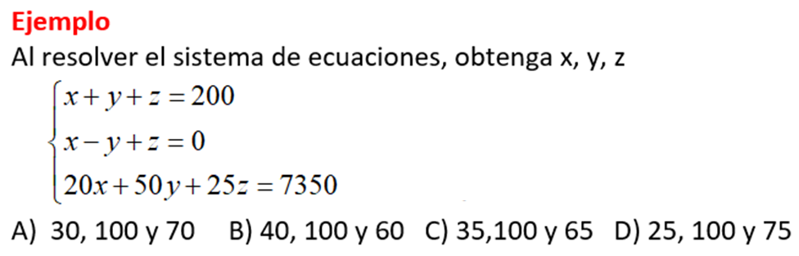
Ejemplos

Slide 43
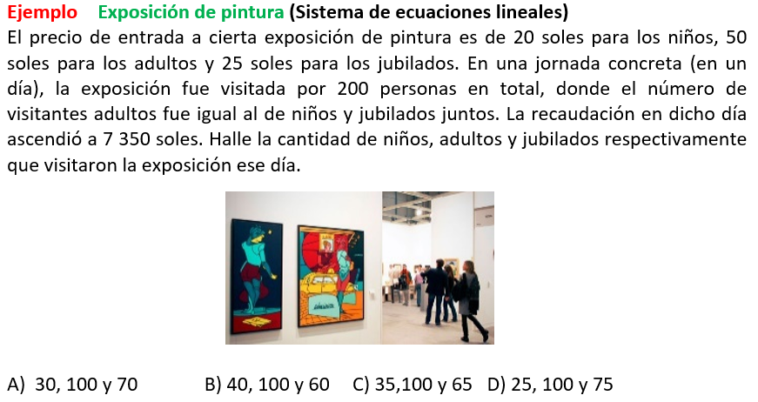

Slide 44
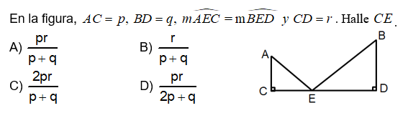
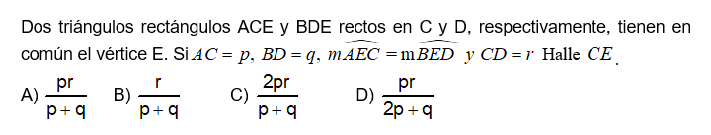
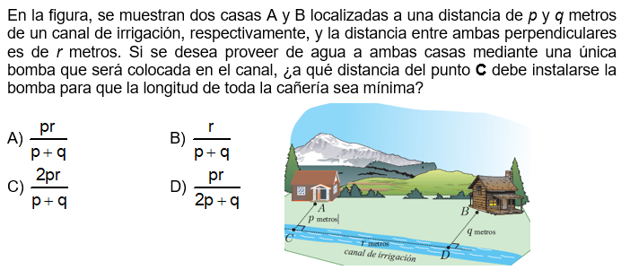
NO CONTEXTUALIZADO
CONTEXTUALIZADO
SEMEJANZA DE TRIÁNGULOS
CONTEXTUALIZADO
Destrezas cognitivas usadas:
Deducción, inteligencia fluida,
procesamiento visual, conocimiento cuantitativo.

Slide 45
¡Muchas gracias por su atención!
Renato Benazic Tomé
rbenazict@unmsm.edu.pe

